Slide 1
머신러닝을 활용한 연주자 매칭 웹서비스 개발
B611132 윤지원
B411040 김영실

Slide 2
프로젝트 일정표

Slide 3
기능
1.회원가입 기능
비회원은 프로그램을 사용하기 위해 회원 가입을 해야 한다. 자신의 ID, password 및 기본정보를 입력해야 한다.
기본정보는 사용자 유형(주최자 또는 연주자), 이름, 주민번호, 주소 및 이메일을 포함한다.
회원가입을 하면 주최자 혹은 연주자로서 시스템을 사용할 수 있다.
2.회원탈퇴 기능
회원은 이 시스템에서 탈퇴할 수 있다. 탈퇴와 동시에 시스템 사용 권한은 소멸한다. 단, 주최자는 모집 중인 공연이 없을 경우에만 탈퇴할 수 있다.
3.로그인/로그아웃 기능
회원이 ID와passwor로 로그인해야 한다.
회원은 로그아웃 할 수 있다.
4.모집공고 등록 기능
주최자 회원은 모집공고를 공연시작 이틀 전까지 등록할 수 있다. 등록할 때에는 희망객원비용 및 공연정보를 입력해야 한다.

Slide 4
기능
5.등록한 모집공고 조회/취소/수정 기능
주최자 회원은 자신이 등록한 모집공고를 조회할 수 있다. 조회 결과는 공연 날짜를 기준으로 정렬해서 보여준다. 조회 리스트 중 하나의 모집공고를 선택하면 해당 세부정보를 출력할 수 있고 조회 리스트 내에서 모집공고를 취소, 수정할수 있다.
6.모집공고 검색 및 지원 기능
연주자 회원은 악기를 선택해서 지원 가능한 모집공고를 검색할 수 있다. 검색 결과 리스트는 공연날짜로 정렬된다. 검색 결과 중 원하는 모집을 선택하면 상세정보를 출력할 수 있고 지원할 수도 있다.
7.지원 정보 조회
연주자 회원은 자신이 지원했었던 모집공고를 검색할 수 있다.
8.추천기능
연주자에게 적합한 모집공고를 추천해 주어야한다.

Slide 5
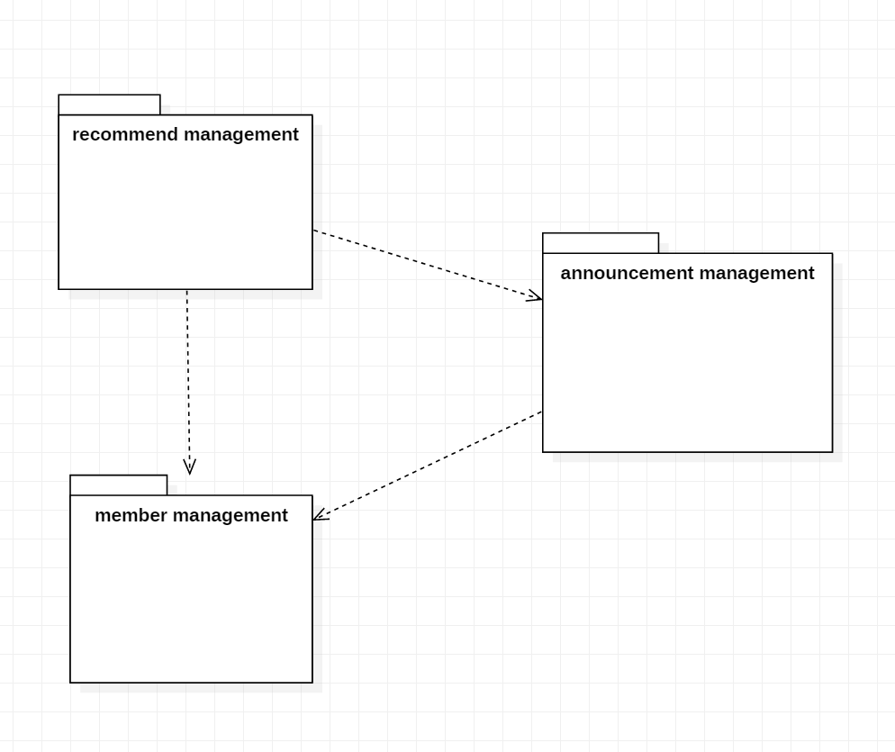
Initial architecture
Member management는 회원정보를 관리하고 현재 접속한 user가 누군지에 대한 정보를 가지고 있다.
Announcement management에서는 member management에서 현재 접속중인 user에 대한 정보와 필요에 따라 다른 회원들의 정보를 받아와 그 user에 맞게 모집공고를 관리해준다.
Recommend managemen에서는 member managemen에서 접속중인 user정보와 다른 회원들의 정보를 받아오고 announcement management에서 모집공고들의 정보들을 받아와 사용자에게 알맞은 추천을 할수 있도록 관리해준다.

Slide 6
Requirement list
NO. | requirement | use case
1 | 비회원은 프로그램을 사용하기 위해 회원 가입을 해야 한다. 자신의 ID, password 및 기본정보를 입력해야 한다. 기본정보는 사용자 유형(주최자 또는 연주자), 이름, 주민번호, 주소 및 이메일을 포함한다. 회원가입을 하면 주최자 혹은 연주자로서 시스템을 사용할 수 있다. | sign up
2 | 회원이 ID와password로 로그인해야 한다. | log-in
3 | 회원은 로그아웃 할 수 있다. | log-out
4 | 회원은 이 시스템에서 탈퇴할 수 있다. 탈퇴와 동시에 시스템 사용 권한은 소멸한다. 단, 주최자는 모집 중인 공연이 없을 경우에만 탈퇴할 수 있다. | withdraw member
5 | 주최자 회원은 모집공고를 등록할 수 있다. 등록할 때에는 희망객원비용 및 공연정보를 입력해야 한다. | register Announcement
6 | 주최자 회원은 자신이 등록한 모집공고를 조회할 수 있다. 조회 결과는 공연 날짜를 기준으로 정렬해서 보여준다. 조회 리스트 중 하나의 모집공고를 선택하면 해당 세부정보를 출력할 수 있고 조회 리스트 내에서 모집공고를 취소, 수정할수 있다. | Inquire my Announcement
7 | 연주자 회원은 악기를 선택해서 지원 가능한 모집공고를 검색할 수 있다. 검색 결과 리스트는 공연날짜로 정렬된다. 검색 결과 중 원하는 모집을 선택하면 상세정보를 출력할 수 있고 지원할 수도 있다. | search available Announcement list
8 | 연주자 회원은 자신이 지원했었던 모집공고를 검색할 수 있다. | search appled Announcement list
9 | 연주자 회원에게 적합한 모집공고를 추천해준다. | recommend Announcement

Slide 7
Actor descriptions
non-member | 비회원은 회원가입 이전에는 기능을 사용할 수 없고, 회원가입만 가능하다.
member | 비회원이 회원가입을 할 경우 member가 된다. 로그인 함으로써 member의 기능을 사용할 수 있게된다. member는 회원탈퇴가 가능하다. member의 하위 클래스로 performer와 recruiter가 있다.
performer | performer는 모집공고를 보고 지원하는 member이다. performer는 모집공고를 검색할 수 있고, 검색된 리스트에서 하나를 선택시 그 모집공고의 정보를 볼 수 있다. performer는 모집공고 신청이 가능하며, performer는 지원한 모집공고의 정보를 조회할 수 있다.
recruiter | recruiter는 모집공고를 올리는 member이다. recruiter는 모집공고 등록 및 수정 취소할 수 있으며, performer와 마찬가지로 등록하거나 모집 완료된 모집공고의 정보를 조회할 수 있다.
recommend management | 추천을 해주는 system이다.

Slide 8
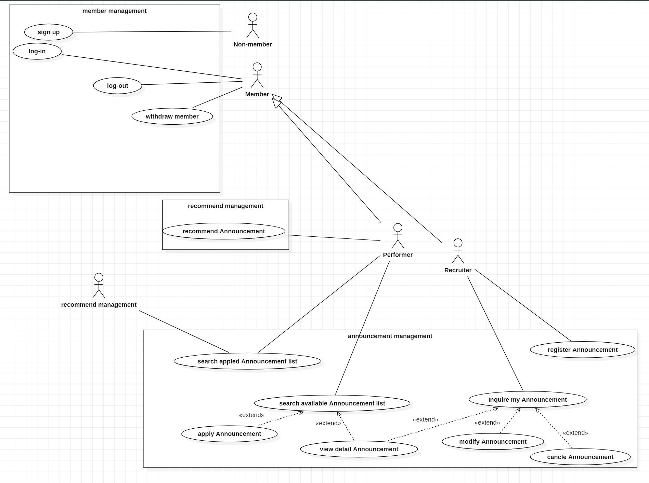

Slide 9
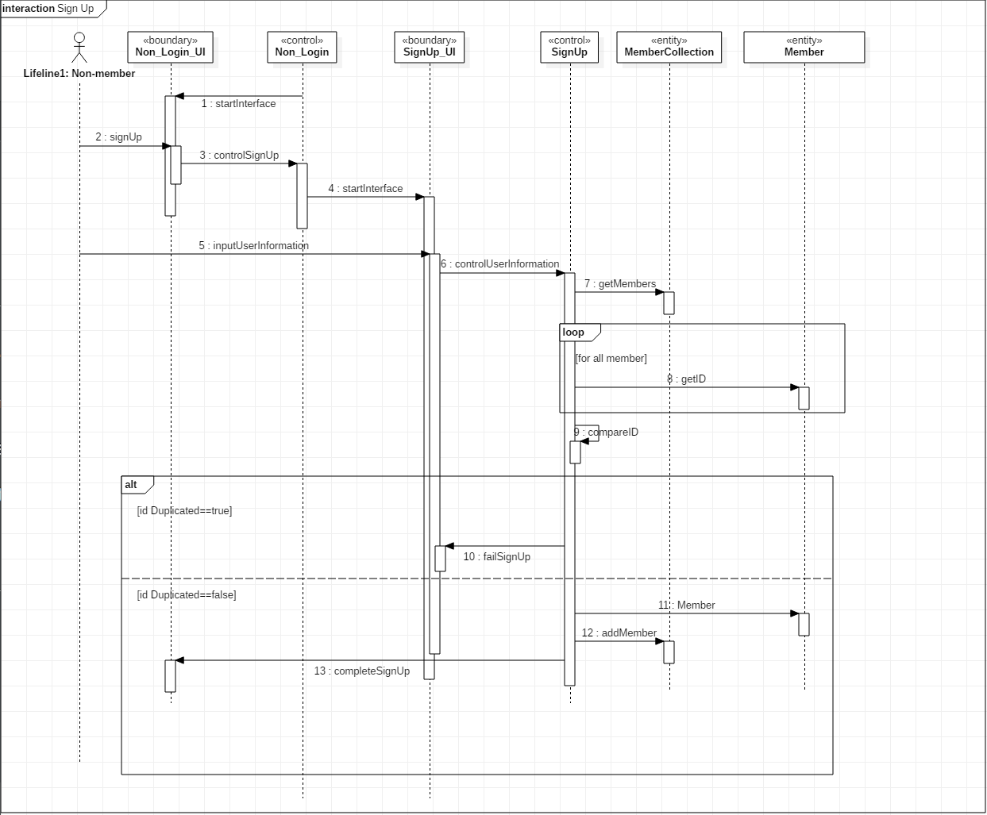
use case description : sign up
1. Non-member에게 Non_Login_UI 화면을 보여준다. | 2. Non-member가 Sign up 버튼을 누른다.
3. Non_Login_UI에서 Non_Login에 signUp 메시지가 왔음을 알린다. | 4. Non_Login에서Non_member에게SignUp_UI 화면을 보여준다.
5. Non-member가 회원정보를 입력하고 회원가입 버튼을 누른다. | 6. SignUp_UI에서 SignUp에 Non-member에게서 입력받은 회원정보를 메시지로 넘긴다.
7. SignUp 에서 memberCollection에서 member들의 정보를 얻어온다. | 8. SignUP에서 모든 member들에 대하여 ID값을 가져온다.
9. SignUp에서 얻어온 ID들과 입력받은 ID를 비교한다. | 10. 새로운 member class를 생성한다.
11. 새로 생성한 member class를 memberCollection에 추가하여 준다. | 12. SignUp에서 Non_Login_UI에 회원가입이 완료되었단 메시지를 보낸다.
alternative courses 9번에서 만약 중복되는 ID가 있다면 SignUp_UI에서 회원가입실패했다는 안내 메세지 출력

Slide 10
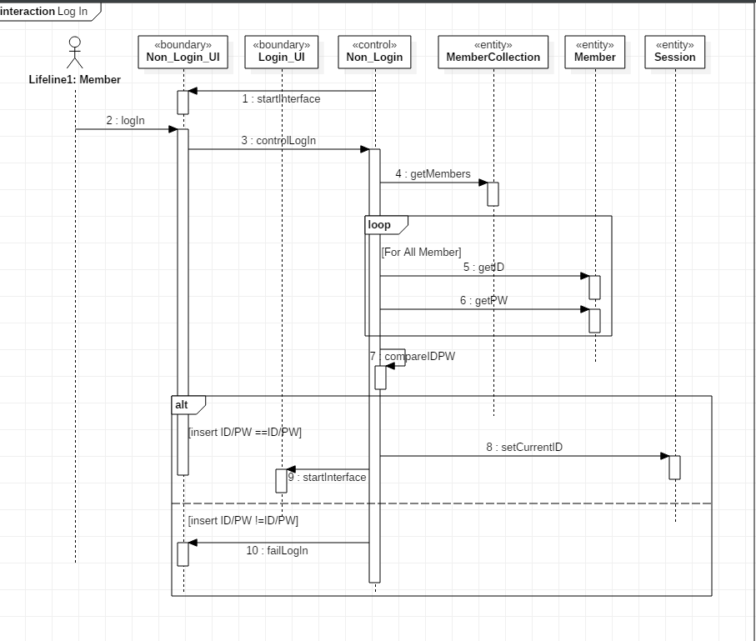
use case description : log in
1. member에게 Non_Login_UI 화면을 보여준다. | 2. Non-member가 Login 버튼을 누른다.
3. Non_Login_UI에서 Non_Login에 Login메시지가 왔음을 알린다. | 4. Non_Login 에서 memberCollection에서 member들의 정보를 얻어온다.
5. Non_Login 에서 Member의 ID를 받아온다. | 6. Non_Login 에서 Member의 PW를 받아온다.
7. Non_Login 이 얻은 PW,ID와 입력받은 ID,PW 와 비교한다. | 8. Non_Login에서 session에 현재 이용중인 사용자를 알려준다.
9. Login_UI 화면을 사용자에게 보여준다.
alternative courses 7번에서 만약 입력받은 ID, password와 정보가 일치하는 member class가 없다면 비로그인된 메인페이지 출력

Slide 11
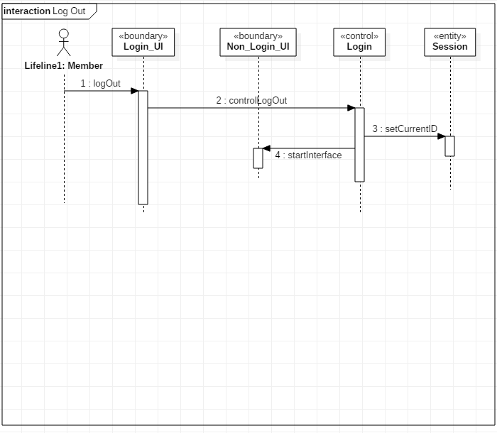
use case description : log out
1. 사용자가 LogOut 버튼을 누른다. | 2. Login_UI에서 Login에 Logout메세지가 왔음을 알린다.
3. session에 현재 접속한 유저를 지운다. | Login에서 사용자에게 Non_Login_UI를 보여준다.

Slide 12
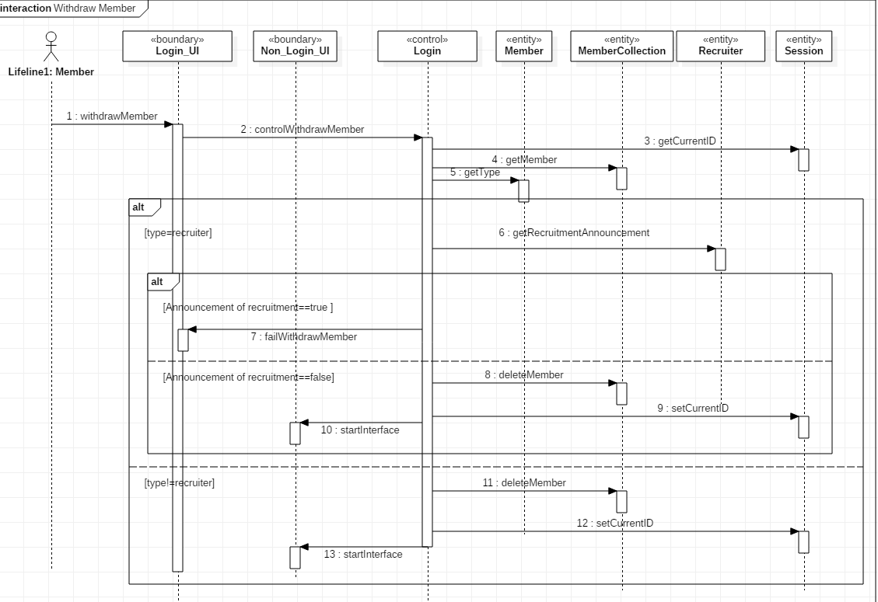
use case description : Withdraw member
1. 사용자가 Withdraw member 버튼을 누른다. | 2. Login_UI에서 Login에 WithdrawMember 메시지가 왔음을 알린다.
3. Session에서 현재 접속한 유저의 ID를 받아온다. | 4 . memberCollection에서 member들의 정보를 받아온다.
5 . 현재 접속한 member class를 찾아 유형을 받아온다 | 6. 회원탈퇴가 완료되었음을 유저에게 알린다.
alternative courses 4번에서 만약 그 user의 타입이recruiter이면서 등록 중인 모집공고가 있을 경우 에러 메세지 출력

Slide 13
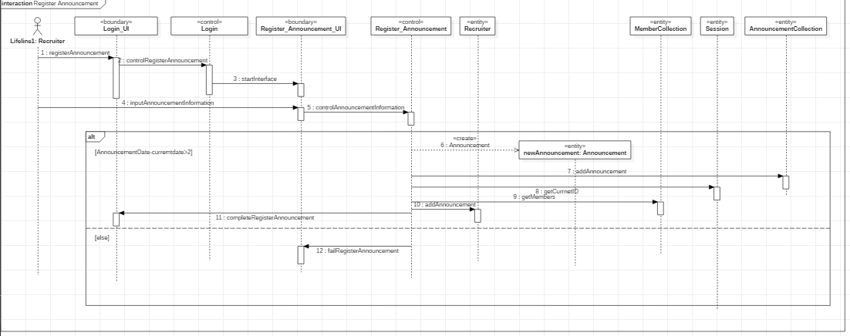
use case description : register Announcement
1. register Announcement 버튼을 누른다. | 2. Login_UI에서 Login에 registerAnnouncement메세지가 왔음을 알린다.
3. Register_Announcement_UI를 사용자에게 보여준다. | 4. Register_Announcement_UI에 모집공고 등록 정보를 입력한다.
5. Register_Announcement_UI에서 Register_Announcement에 입력받은 모집공고 등록정보를 준다. | 6. 새로운 Announcement class를 만든다.
7. AnnouncementCollection에 새로운 Announcement를 추가한다. | 8. 현재 이용중인 사용자의 ID를 받아온다.
9. memberCollection에서 member들의 정보를 받아온다. | 10. 현재 접속한 member class를 찾아 announcement를 추가하여 준다.
11. 모집공고 등록이 완료되었음을 알린다.
alternative courses 5번에서 만약 그 공연 시작일이 2일도 안남았다면 에러발생

Slide 14
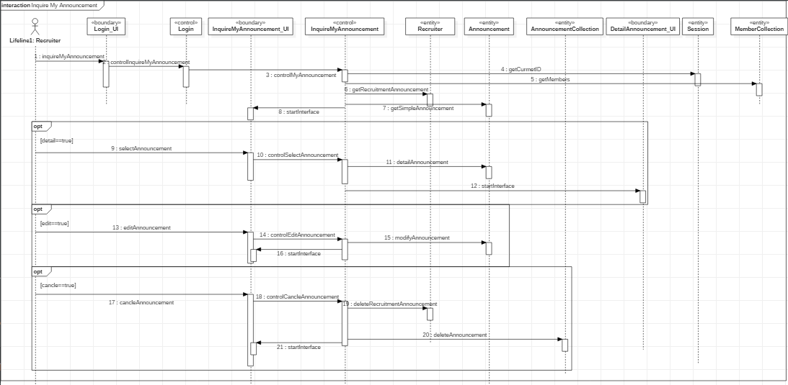
use case description : inquire my Announcement
1. inquire my Announcement 버튼을 누른다. | 2.Login_UI에서 Login으로 inquire my Announcement 메시지가 왔음을 알린다.
3. Logion에서 받아온 메시지를 InquireMyAnnouncement로 전달한다. | 4. Session에서 현재 사용자 ID를 받아온다.
5. memberCollection에서 member들의 정보를 받아온다. | 6. 현재 접속한 member class를 찾아 사용자가 등록했던 모집공고 리스트를 가져온다.
7. 모집공고들에서 간단하게 정보를 받아온다. | 7. 받아온 모집공고 정보들을 출력한다.
extensions after step 7, Recruiter가 상세 정보를 얻고 싶은 모집공고를 선택하면 공고의 상세정보를 출력한다. after step 7, Recruiter는 모집공고를 취소할 수 있다. After step 7, Recruiter는 티켓의 희망판매가격을 수정할 수 있다.

Slide 15
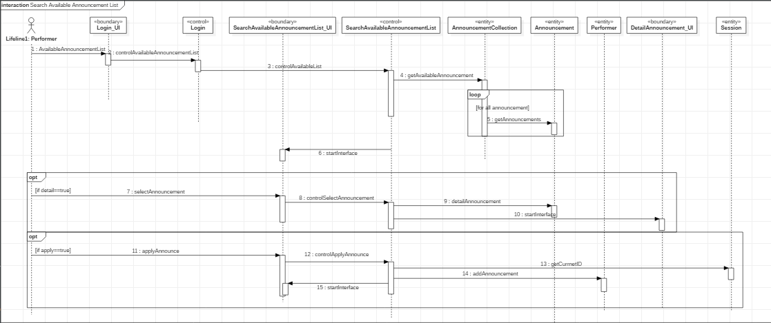
use case description : search available Announcement list
1. 악기 리스트에서 악기를 고르고 search available Announcement list 버튼을 누른다. | 2. Login_UI에서 Login으로 search available Announcement list 메시지가 왔음을 알린다.
3. Login에서 받아온 메세지를 SearchAvailableAnnouncementList로 전달한다. | 4. AnnouncementCollection에 모든 이용가능한 모집공고를 얻어오는 메시지를 보낸다.
5. AnnouncementCollection에서 Announcement에 접근해 각각의 정보를 얻어온다. | 6. 이용가능한 announcement를 사용자에게 보여준다.
extensions after step 2, performer가 모집공고를 선택하면 모집공고의 상세정보를 보여준다. After step 2, performer는 모집공고에 지원할 수 있다.

Slide 16
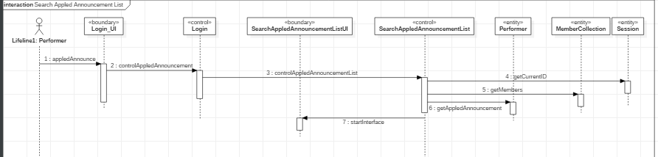
use case description : search appled Announcement
1. search appled Announcement 버튼을 누른다. | 2. Login_UI에서 Login으로 search appled Announcement 메시지가 왔음을 알린다.
3. Login에서 받아온 메세지를 SearchAppledAnnouncementList로 전달한다. | 4. session에서 현재 이용중인 유저의 ID를 받아온다.
5. memberCollection에서 member들의 정보를 받아온다. | 6. 현재 접속한 member class를 찾아 그 유저가 지원한 모집공고를 받아온다.
7. 사용자에게 지원했던 모집공고를 보여준다.

Slide 17
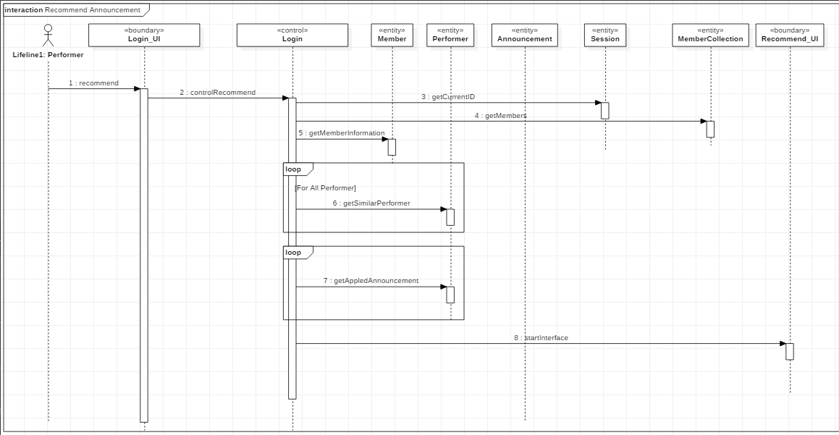
use case description : recommend Announcement
1. session에서 현재 이용중인 유저의 ID를 받아온다. | 2 . memberCollection에서 member들의 정보를 받아온다.
3. 현재 접속한 member class를 찾아 그 유저의 정보를 받아온다. | 4. 모든 performer에 대해 현재 접속한 유저와 가장 유사한 유저를 찾는다.
5. 가장 유사한 사용자가 지원했던 모집공고 리스트를 가져온다. | 6. 현재 접속한 사용자에게 그 모집공고를 보여준다.
alternative courses none

Slide 18
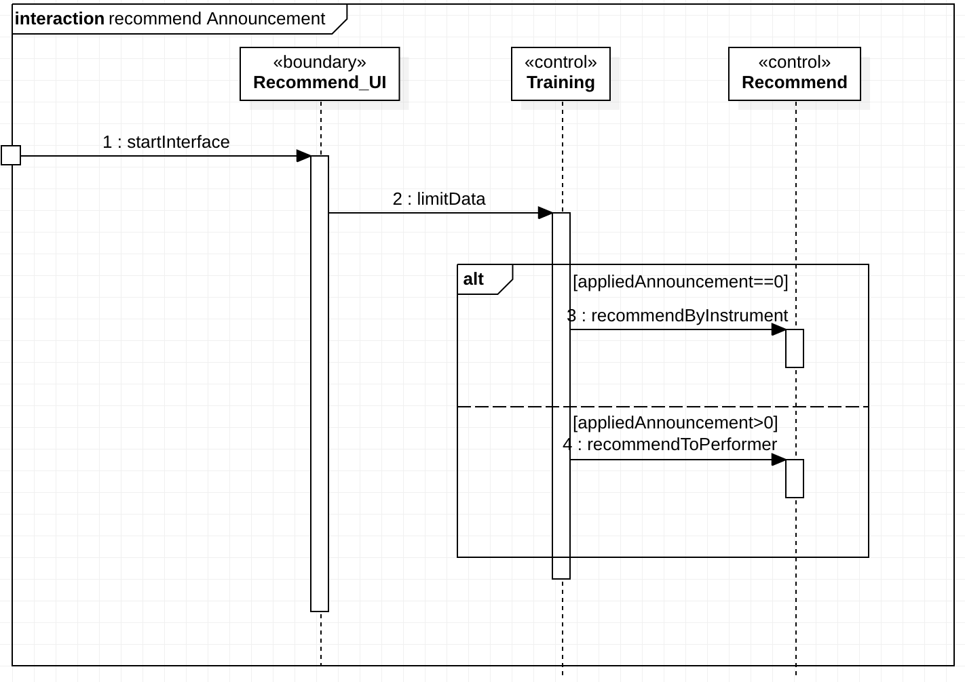
Recommend announcement
1. interface를 실행한다. | 2. training에 사용할 data를 제한한다. 3. Performer가 현재 지원한 모집공고가 없으면 악기에 따라 분류하여 추천한다. 4. performer가 모집공고에 지원한 적이 있으면 유사한 performer를 찾아 추천한다.
주석을 입력합니다.

Slide 19
-Non_Login_UI Class
startInterface()
로그인 되지 않은 기본적인 화면을 사용자에게 출력. (회원가입, 로그인 가능)
signUp()
사용자가 UI에서 회원가입 버튼을 누른 것을 control class에 전달.
completeSignUp()
회원가입이 완료되었을 때 완료된 것을 사용자에게 출력.
login()
사용자로부터 id,pw를 입력받아 control class에 전달.
failLogin()
로그인에 실패하였을 때 실패 한 것을 사용자에게 출력.
-Non_Login class
controlSignUp()
boundary classd에서 사용자가 회원가입 버튼을 누른 것을 알고 SignUp_UI class의 startInterface() 함수를 실행.
controlLogin()
boundary class에서 사용자가 로그인 버튼을 누른 것을 알고 로그인 제어 기능.
compareIDPW()
사용자에게서 입력받은 아이디와 모든 member들의 id,pw들을 비교하여 일치하는게 있는지 확인하는 함수

Slide 20
-Login_UI
startInterface()
로그인된 기본화면을 사용자에게 출력(로그아웃, 회원탈퇴, 공고 등록, 등록공고조회, 지원가능 공고 조회, 지원한 공고조회 등)
logOut()
사용자가 UI에서 logout버튼을 누른 것을 control class에 전달.
withdrawMember()
사용자가 UI에서 회원탈퇴버튼을 누른 것을 control class로 전달
failWithdrawMember()
사용자에게 회원탈퇴가 실패하였다는 것을 출력.
registerAnnouncement()
사용자가 UI에서 모집공고 등록 버튼을 누른 것을 control class로 전달
completeRegisterAnnouncement()
등록한 모집공고가 등록되었음을 사용자에게 출력.
inquireMyAnnouncement()
사용자가 UI에서 내가 등록한 모집공고 조회버튼을 누른 것을 control class로 전달
AvailableAnnouncementList()
사용자가 UI에서 이용가능한 모집공고 조회 버튼을 누른 것을 control class로 전달
appledAnnounce()
사용자가 UI에서 내가 지원한 모집공고 조회버트을 누른 것을 control class로 전달

Slide 21
-Login
controlLogout()
boundary class에서 사용자가 로그아웃 버튼을 누른 것을 알고 로그아웃 제어 기능
controlWithdrawMember()
boundary class에서 사용자가 회원탈퇴 버튼을 누른 것을 알고 회원탈퇴 제어 기능
controlRegisterAnnouncement()
boundary class에서 사용자가 모집공고 버튼을 누른 것을 알고 Register_Announcement_UI class의 startInterface() 실행
controlInquireMyAnnouncement()
boundary class에서 사용자가 등록한 모집공고 조회버튼 누른 것을 알고 등록한 모집공고 조회 제어 기능
controlAvailableAnnouncementList()
boundary class에서 사용자가 지원가능한 모집공고 조회버튼 누른 것을 알고 지원 가능한 모집공고 조회 제어 기능
controlAppledAnnouncement()
boundary class에서 사용자가 지원했었더 모집공고 조회버튼 누른 것을 알고 지원 했었던 모집공고 조회 제어 기능

Slide 22
-SignUp_UI
startInterface()
회원정보를 입력하는 창을 출력
inputUserInformation()
사용자의 기본정보를 입력받아 control class로 전달
failSignUp()
사용자에게 회원가입이 실패하였음을 출력
-SignUp
controlUserInformation()
boundary class로부터 입력받은 정보로 회원가입 제어
compareID()
입력받은 ID와 현재 member들의 ID간의 중복이 있는지 확인.

Slide 23
-Register_Announcement_UI
startInterface()
등록할 모집공고 정보를 입력하는 창 출력
inputAnnouncementInformation()
입력받은 모집공고 정보를 control class로 전달
failRegisterAnnouncement()
사용자에게 모집공고 등록이 실패하였음을 출력
-Register_Announcement
controlAnnouncementInformation()
boundary clas로부터 입력받은 모집공고 정보로 모집공고 등록 제어

Slide 24
-InquireMyAnnouncement_UI
startInterface()
등록한 모집공고들을 간단히 보여주는 창 출력
selectAnnouncement()
사용자가 UI에서 모집공고 상세보기 버튼을 누른 것을 control class에게 전달
editAnnouncement()
사용자가 UI에서 모집공고 수정 버튼을 누른 것을 control class에게 전달
cancleAnnouncemet()
사용자가 UI에서 모집공고 삭제 버튼을 누른 것을 control class에게 전달
-InquireMyAnnouncement
controlMyAnnouncement()
boundary에서 사용자가 등록한 모집공고 보기 버튼 누른 것을 알고 등록한 모집공고 제어 기능
controlselectAnnouncement()
boundary에서 사용자가 모집공고 상세보기 버튼을 누른 것을 알고 모집공고 상세보기 제어
controleditAnnouncement()
boundary에서 사용자가 모집공고 수정 버튼을 누른 것을 알고 모집공고 수정 제어
controlcancleAnnouncemet()
boundary에서 사용자가 모집공고 삭제 버튼을 누른 것을 알고 모집공고 삭제 제어

Slide 25
-DetailAnnouncement_UI
startInterface()
모집공고 하나를 상세하게 보여주는 창 출력
-SearchAvailableAnnouncementList_UI
startInterface()
이용가능한 모집공고를 보여주는 창 출력
selectAnnouncement()
사용자가 UI에서 모집공고를 선택 버튼을 누른 것을 control class에게 전달
applyAnnouncement()
사용자가 UI에서 모집공고 지원버튼을 누른 것을 control class에게 전달
-SearchAvailableAnnouncementList
controlAvailableList()
boundary에서 사용자가 지원가능한 모집공고 보기 버튼 누른 것을 알고 지원 가능한 모집공고 제어 기능
controlSelectAnnouncemnt()
boundary에서 사용자가 모집공고 선택 버튼을 누른 것을 알고 모집공고 선택 제어
controlAppayAnnouncemet()
boundary에서 사용자가 모집공고 지원 버튼을 누른 것을 알고 모집공고 지원 제어

Slide 26
-SearchAppledAnnouncementListUI
startInterface()
사용자가 지원했던 모집공고를 보여주는 창 출력
-SearchAppledAnnouncementList
controlAppledAnnouncementList()
boundary에서 사용자가 지원했었던 모집공고 보기 버튼 누른 것을 알고 지원 했었던 모집공고 제어 기능

Slide 27
-Session
setCurrentID()
현재 접속한 유저의 아이디 지정
getCurrentID()
현재 접속한 유저의 아이디 받아옴
-Member
getID(), getPW(), getTYPE(), getMemberInformation() : id, pw, type, 모든정보 받아옴
-Recruiter
getRecruitmentAnnouncement()
주최자가 등록했었던 모집공고 리스트를 반환
addAnnouncement()
등록한 모집공고를 모집공고 리스트에 추가
deleteRecruitmentAnnouncement()
취소한 모집공고를 모집공고리스트에서 삭제
-Performer
addAnnouncement()
지원한 모집공고를 모집공고 리스트에 추가
getAppledAnnouncement()
지원했었던 모집공고 리스트 반환
getSimilarPerformer()
나와 가장 유사한 performer member class를 반환하여 준다.

Slide 28
-Announcement
getSimpleAnnouncement()
간단한 모집공고 정보를 반환
detailAnnouncement()
자세하게 모집공고 정보를 반환
modifyAnnouncement()
모집공고 정보를 수정하는 함수
-AnnouncementCollection
addAnnouncement()
전체 모집공고 리스트에 모집공고를 추가.
deleteAnnouncement()
전체 모집공고 리스트에서 모집공고를 삭제.
getAvailavleAnnouncement()
전체 모집공고 리스트 중에서 지원가능한 모집공고 리스트 반환
-MemberCollection
getMembers()
전체 member 리스트를 반환
addMember()
전체 member 리스트에 member 추가
deleteMember()
전체 member 리스트에 member 삭제

Slide 29
let train = (data, x, y, val)=> {
if (!x) x = 0;
if (!y) y = 1;
if (!val) val = 2;
let userBase = {}, itemBase = {}, itemRank = {};
for (let i = 0; i < data.length; i++) {
let userId = data[i][x];
let itemId = data[i][y];
let feature = data[i][val] * 1;
if (!userBase[userId]) userBase[userId] = [];
userBase[userId].push({itemId: itemId, feature: feature});
if (!itemBase[itemId]) itemBase[itemId] = [];
itemBase[itemId].push({userId: userId, feature: feature});
if (!itemRank[itemId]) itemRank[itemId] = 0;
itemRank[itemId] += feature;
}
let ranking = [];
for (let itemId in itemRank)
ranking.push({itemId: itemId, play: itemRank[itemId]});
ranking.sort((a, b)=> b.play - a.play);
trained.userBase = userBase;
trained.itemBase = itemBase;
trained.ranking = ranking;
};

Slide 30
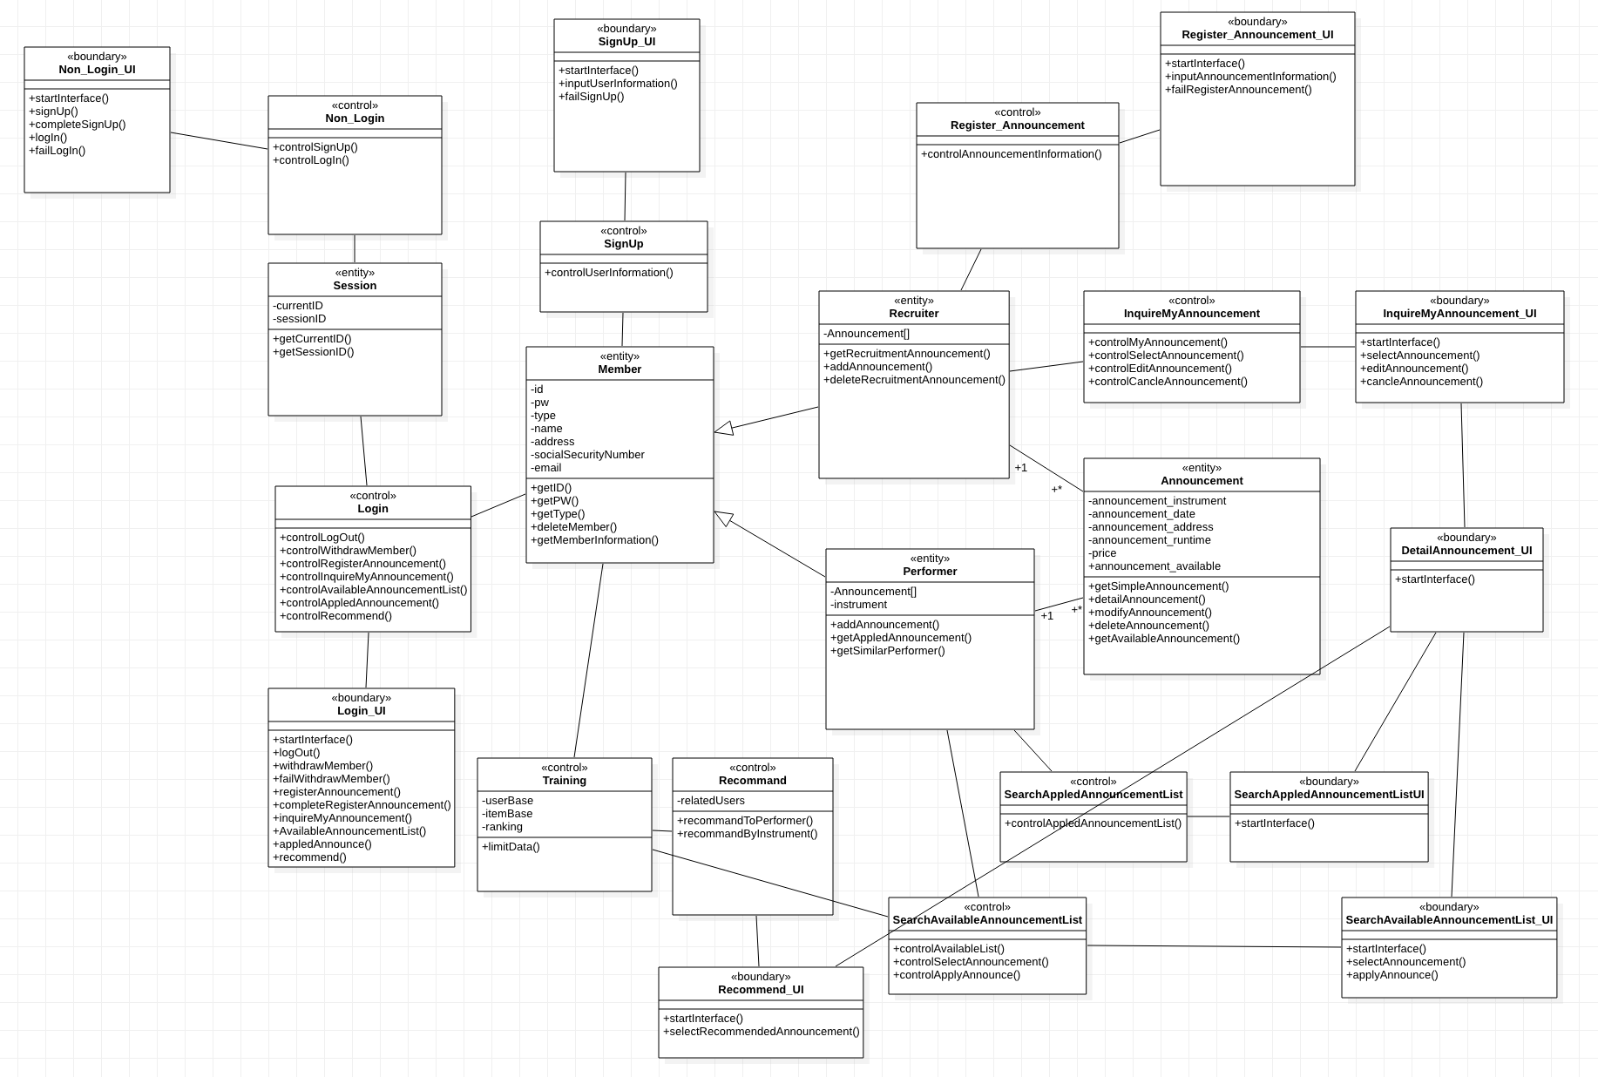
주석을 입력합니다.

Slide 31
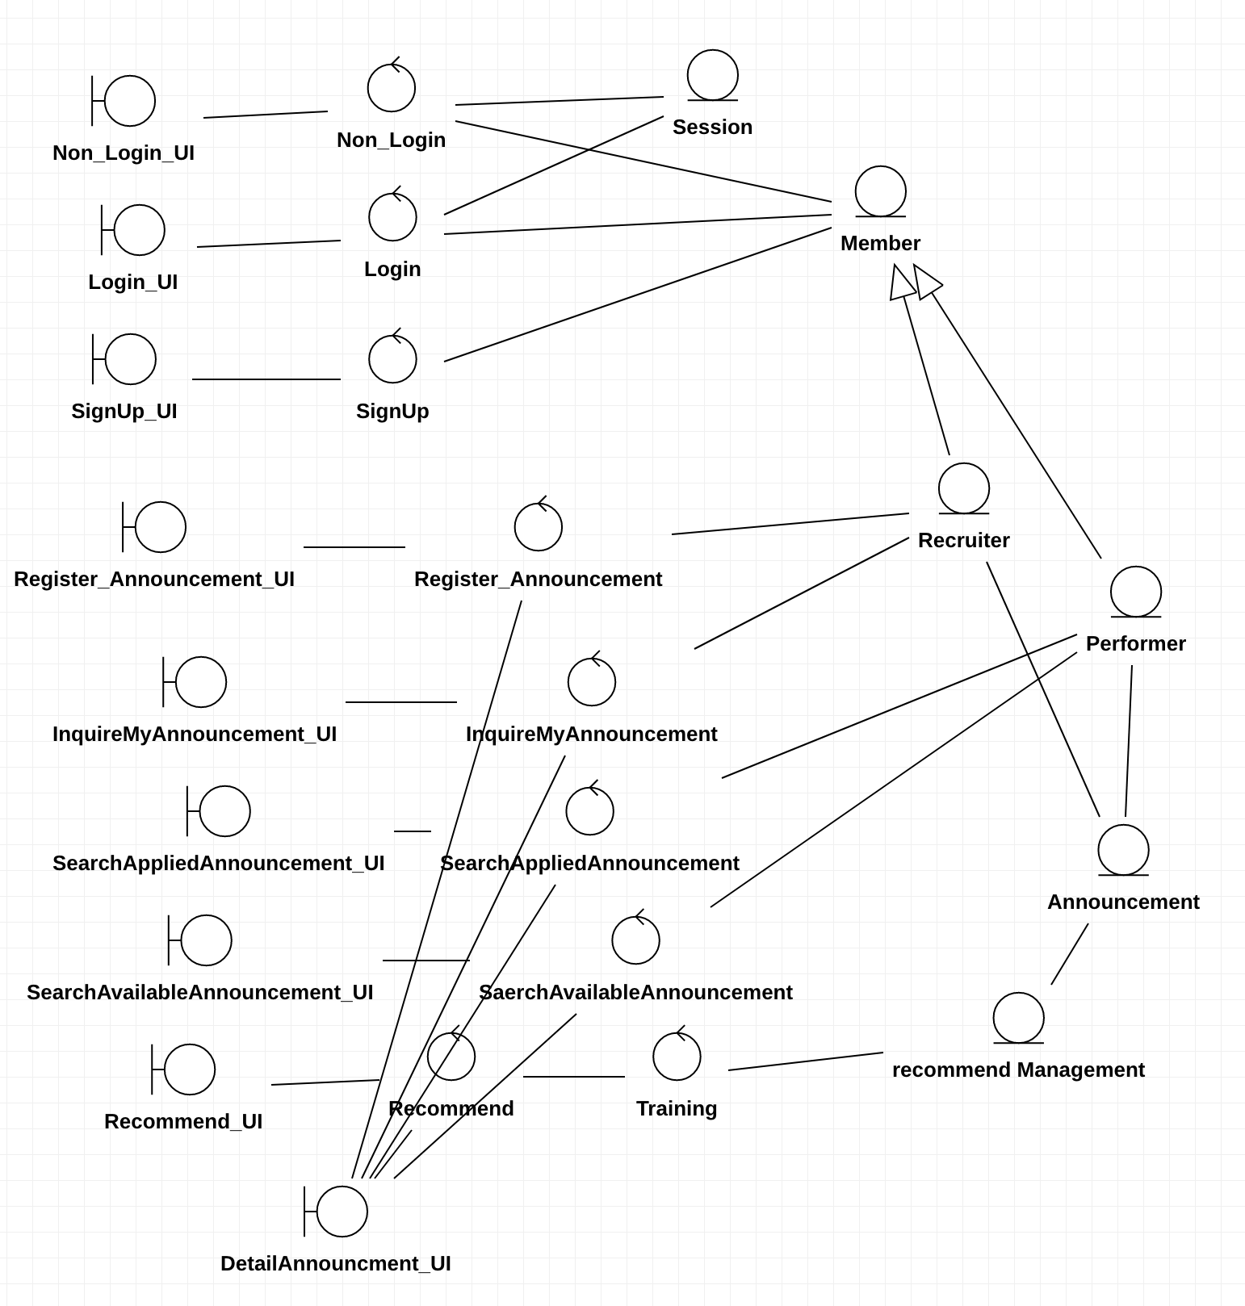
주석을 입력합니다.

Slide 32
역할 분담
김영실
announce management구현
윤지원
Member management, recommend management 구현

Slide 33


개발환경설정
JAVA JDK8
개발에 사용할 IDE(통합개발환경) – Eclipse Oxygen
JAVA Spring framework
Git – git hub
프로젝트에 사용할 repository생성
Apache Tomcat version8.5
DB – Oracle
Server : Linux Client : Window

Slide 34
협업필터링
유저기반 협업 필터링의 경우 유사한 사용자를 찾아내어 그 찾아낸 사용자의 구매내역이나 추천점수를 보고 아이템을 추천해주는 것이다. 우리의 경우에는 구매내역이나 추천내역 같은 것이 없으므로 유사한 사용자를 협업 필터링으로 찾아내어 그 사용자가 지원한 모집공고들을 추천해 줄 수 있다.
아이템 기반 필터링의 사용자가 어떤 공고모집을 눌렀을 때 그와 유사한 공고모집을 추천해주는 필터링이다. DB에서 같은 악기들끼리 모아서 그 모집공고들 중에서 유사도를 구해 제일 유사해 보이는 모집공고를 찾아내어 사용자에게 추천해 줄 수 있다.

Slide 35
머하웃
아파치 머하웃은 대용량 데이터를 처리하는 기계학습용 라이브러리이다.
머하웃 집중 영역 : 추천엔진(협업필터링), 군집, 분류
- 추천엔진 : - 현재 사용되는 기계학습 분야에서 가장 이해하기 쉬운 영역 - 사용자의 취향과 선호를 추론해서 관심을 가질만한 책이나 영화, 뉴수 가서 등을 추천하는 서비스 - 군집 : - 많은 수의 사물을 여러 개의 유사성이 높은 클러스터 그룹으로 나눔. - 양이 많아서 이해하기 어려운 데이터 셋의 계층을 발견하고, 흥미로운 패턴을 도출하거나 데이터셋을 이해하기 쉽게 만들 수 있음. - 파악하기 힘든 대규모 사물의 구조나 계층 체계를 파악하기 쉬워짐. 기업 환경에서는 군집 기술을 활용해서 숨겨진 사용자 그룹을 발견하거나 많은 수의 문서를 이해하기 쉽게 구조화하거나 사이트 로그를 분석해 공통적인 사용 패턴을 찾기도 함. - 분류 : - 어떤 사물이 특정 카테고리에 종속되는지 또는 특정 속성을 포함하는지 결정할 수 있음.

Slide 36
감사합니다.

